Slide 1
벤치마킹 리서치_CGV_영화
이준성

Slide 2
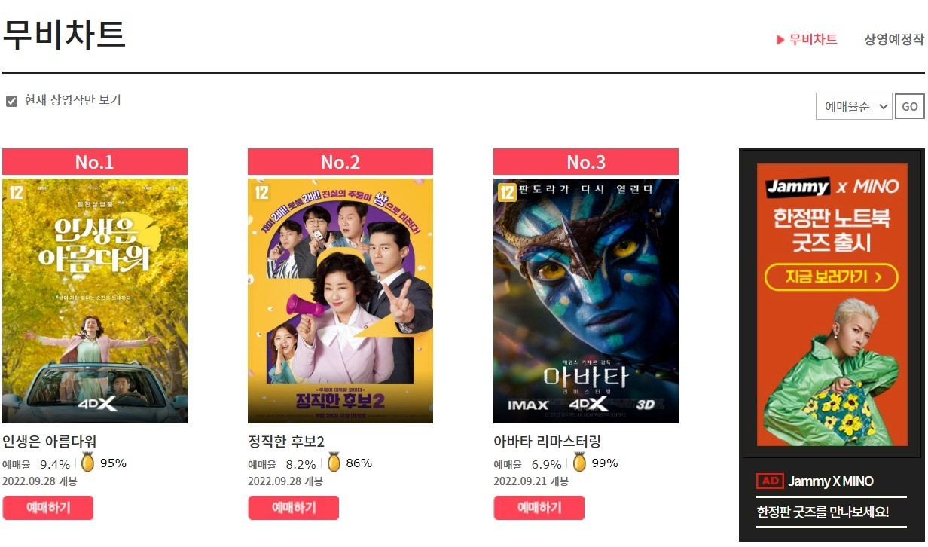
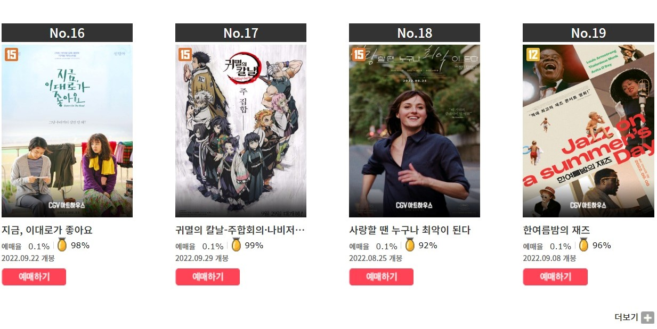
1-1 무비차트
현재 상영작만 보기 체크 시 미개봉작을 제외함.
예매율순, 평점순, 관람객순으로 정렬 가능.
리스트는 5행까지 나오고 더보기 누를 시 전체 출력.
포스터나 제목 누를 시 상세정보로 넘어감.
예매하기 누를 시 해당 영화 예매로 넘어감.

Slide 3
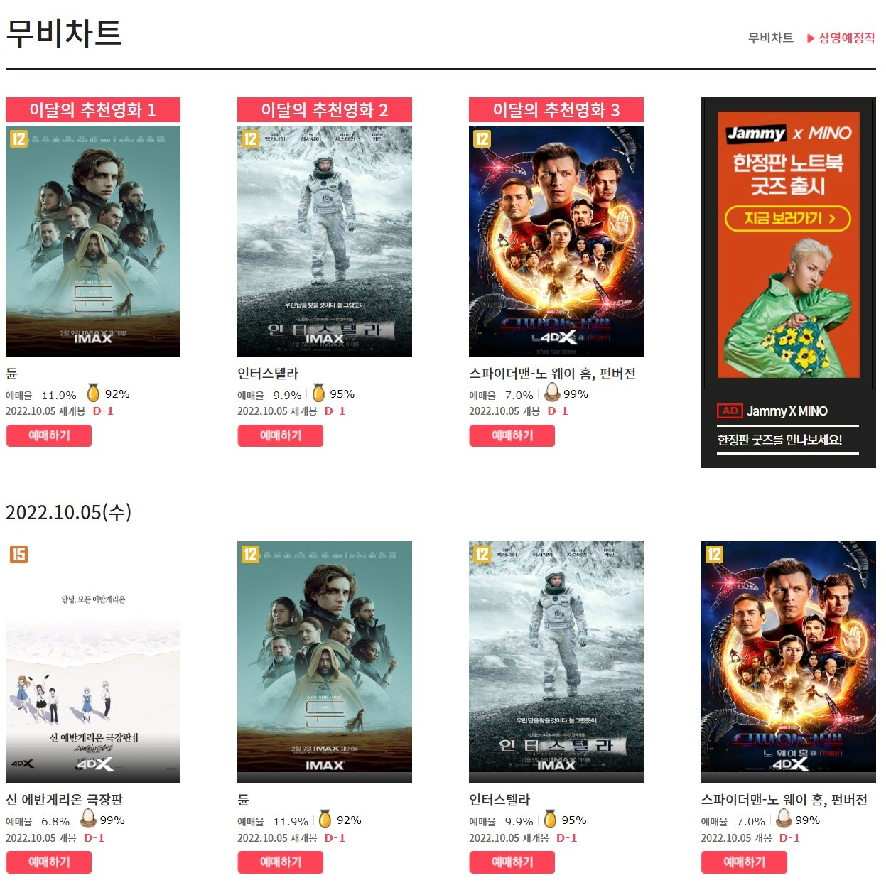
1-2 상영예정작
1행은 추천영화, 그 이후로는 일자별 개봉예정 영화.
포스터나 제목 누를 시 상세정보로 넘어감.
예매하기 누를 시 해당 영화 예매로 넘어감.

Slide 4
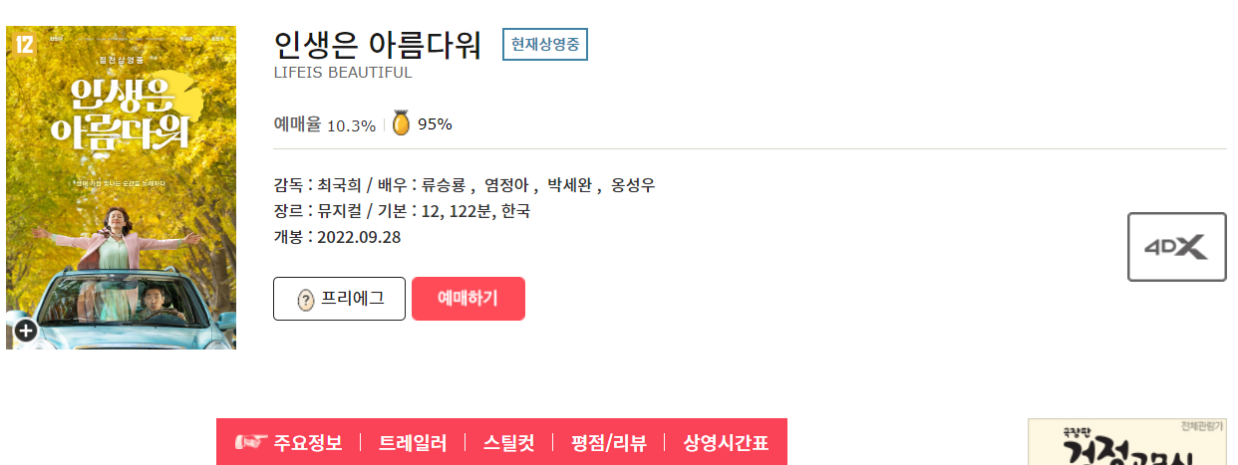
2-1 상세정보
포스터 누를 시 새창으로 포스터 크게 보임.
감독/배우 이름 누를 시 해당 인물 정보로 넘어감.
예매하기 누를 시 해당 영화 예매로 넘어감.
4DX(특별관) 누를 시 해당 특별관 소개로 넘어감.
하위 메뉴 기본값은 주요정보이고 평점/리뷰와 같은 주소를 공유함.(평점/리뷰 누르면 주요정보로 넘어감)

Slide 5

2-1 상세정보_포스터 크게보기

Slide 6
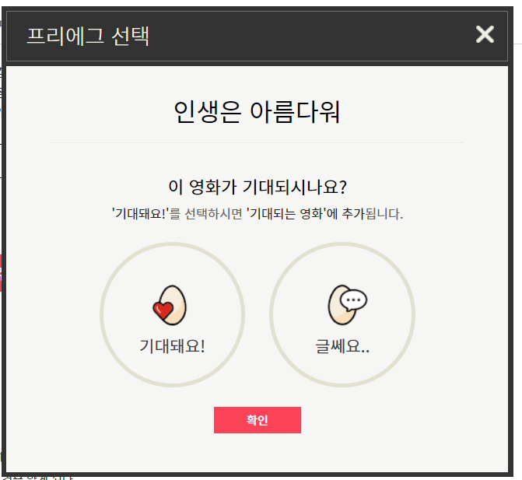
2-1 상세정보_프리에그

Slide 7
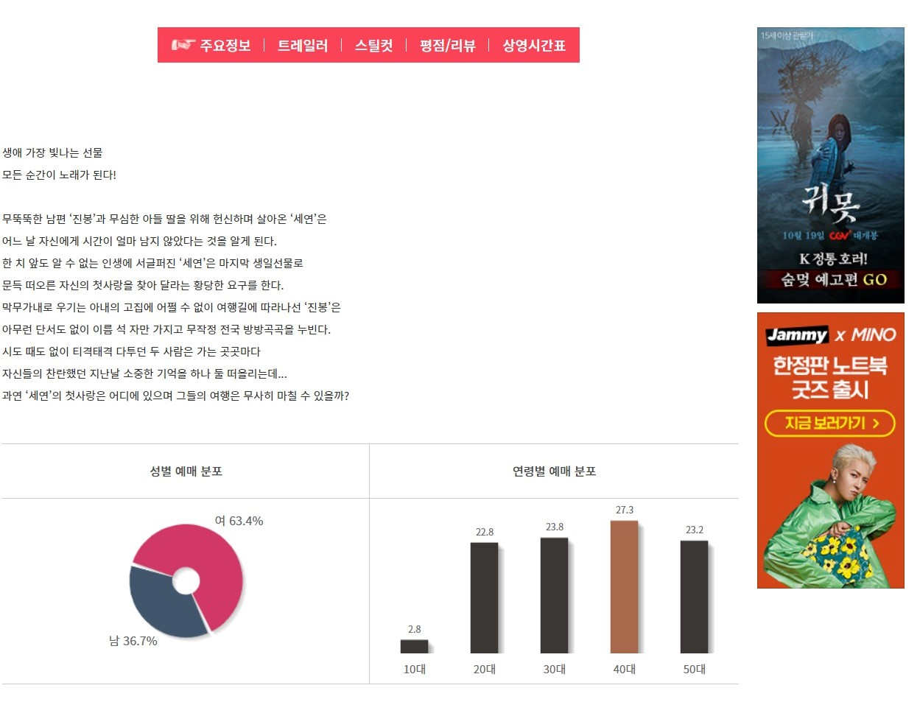
2-2 주요정보1

Slide 8
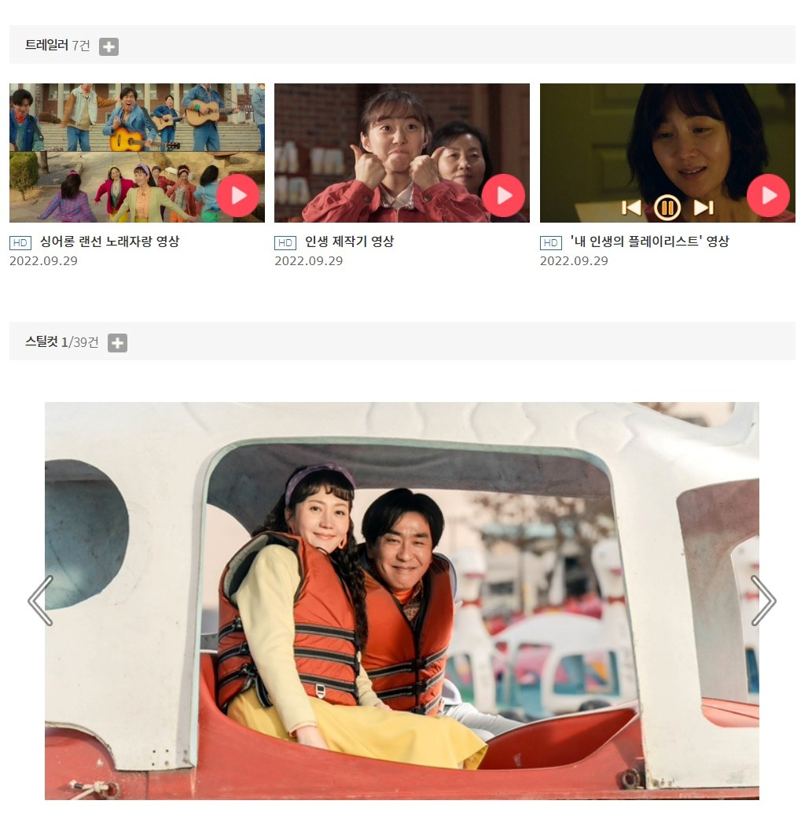
2-2 주요정보2
각 더보기 버튼 누를 시 해당 메뉴로 이동됨.

Slide 9
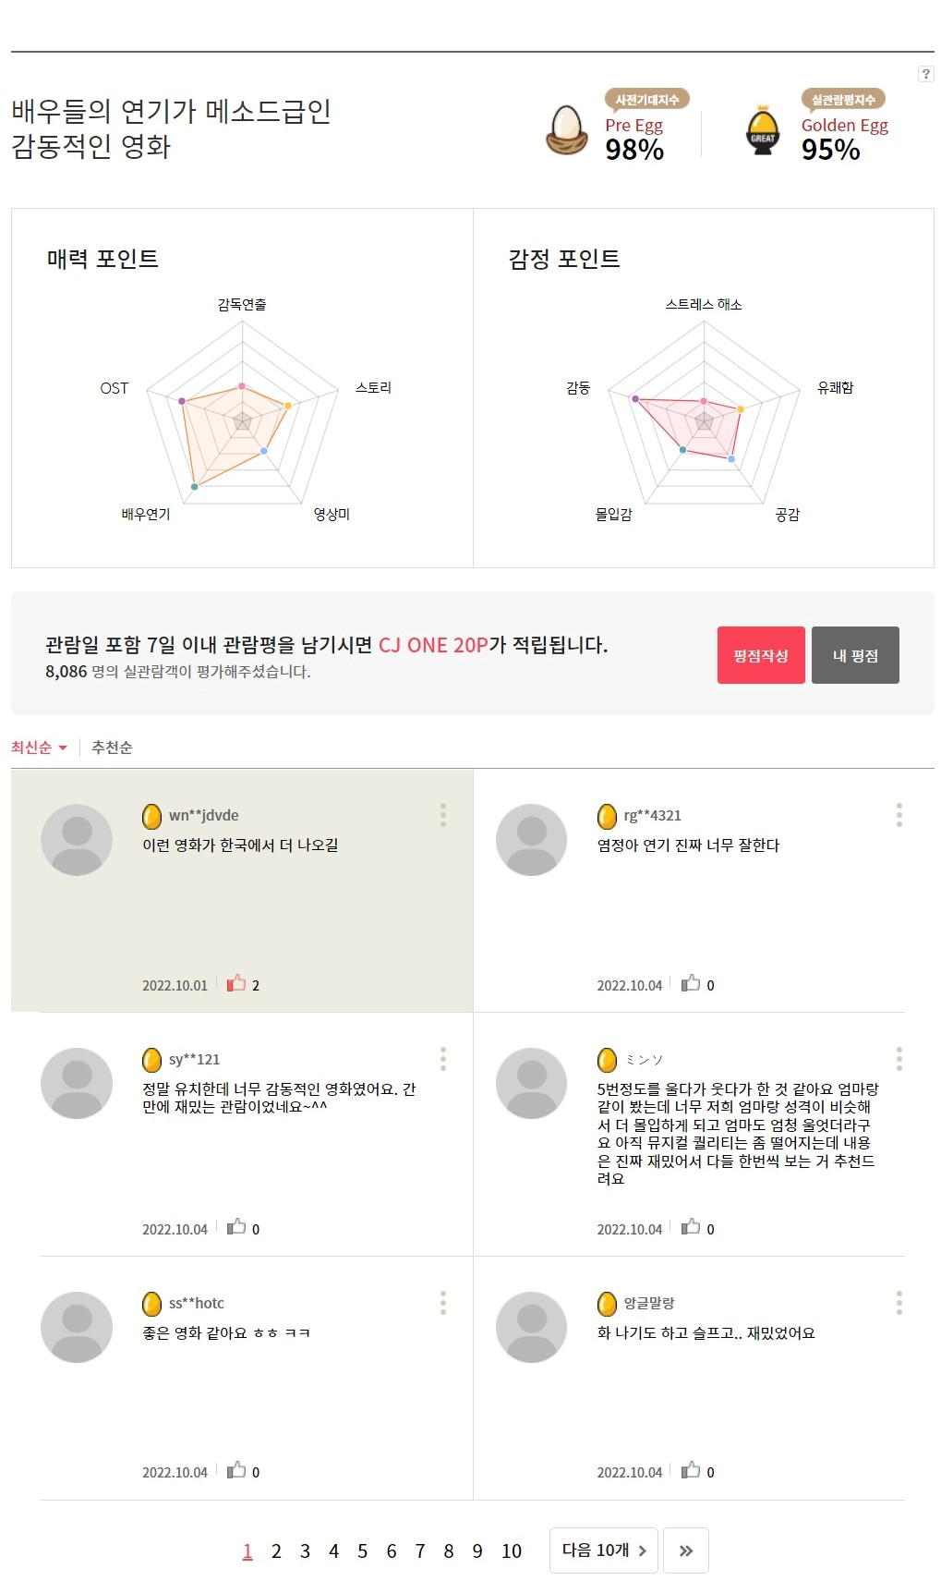
2-2 주요정보3
내평점 누를 시 마이페이지 내가 쓴 평점으로 이동됨.
평점 리스트는 최신순, 추천순으로 정렬 가능하며 기본값은 최신순임.

Slide 10
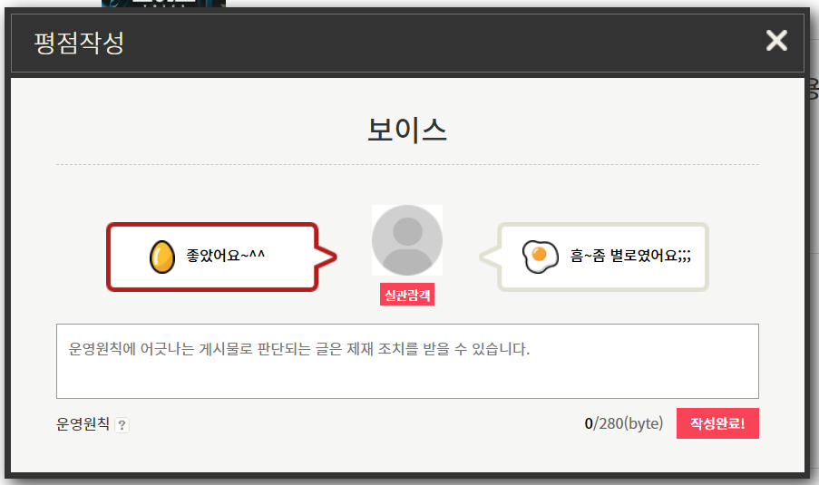
2-2 주요정보3_평점작성
실관람객이고 평점을 아직 작성하지 않은 경우

Slide 11
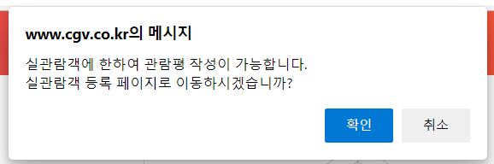
2-2 주요정보3_평점작성
실관람객이 아니라면 해당 메시지가 나오고
확인 누를 시 마이페이지 내가 본 영화로 이동됨.

Slide 12
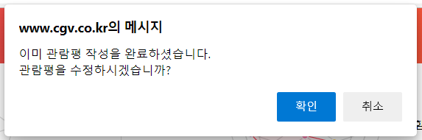
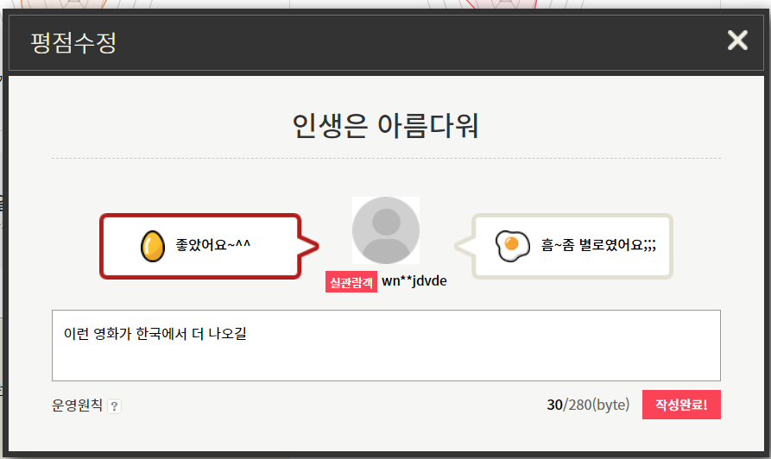
2-2 주요정보3_평점작성
이미 평점이 작성된 경우 해당 메시지가 나오고 확인을 누를 시 아래의 팝업이 나옴.

Slide 13
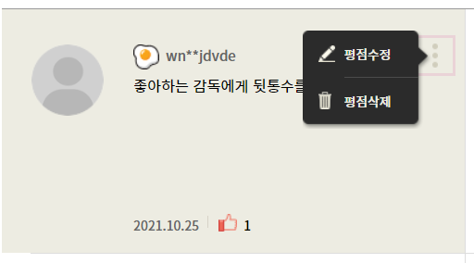
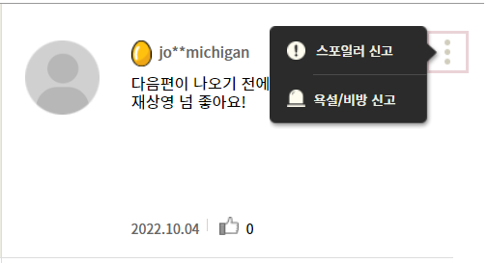
2-2 주요정보3_평점 더보기
내 평점 더보기
타인 평점 더보기

Slide 14
2-2 주요정보3_평점 추천
평점 추천을 하면 좌측처럼 색이 변함
우측은 기본값(추천 안 한 경우)

Slide 15
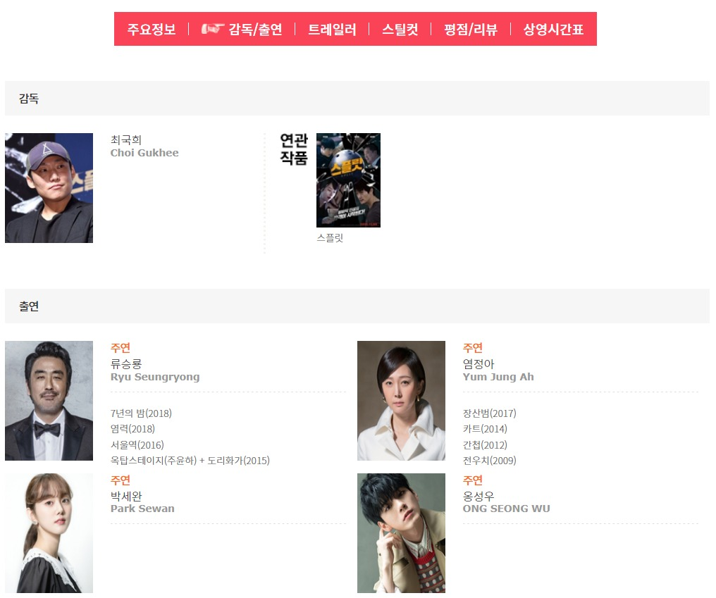
2-2 감독/출연
사진이나 이름 클릭 시 해당 인물 정보로 이동됨.
연관 작품 클릭 시 해당 작품 정보로 이동됨.

Slide 16
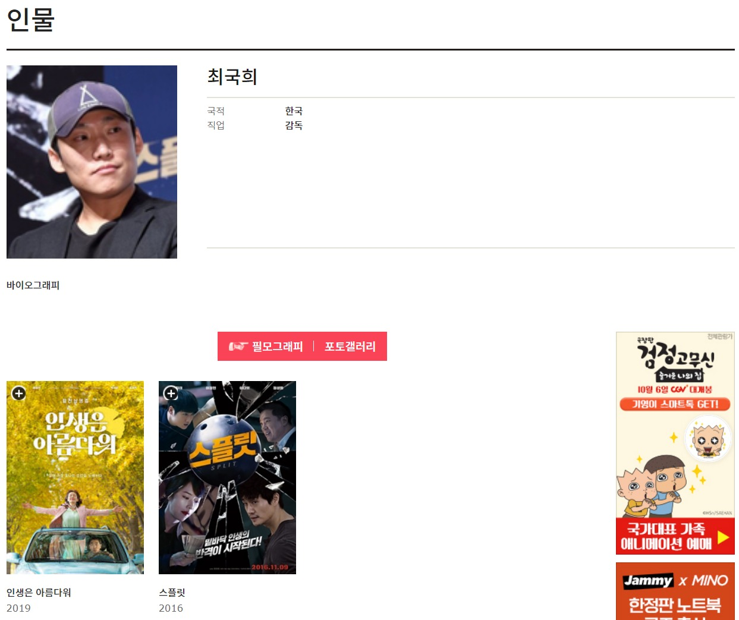
2-2 감독/출연_인물

Slide 17
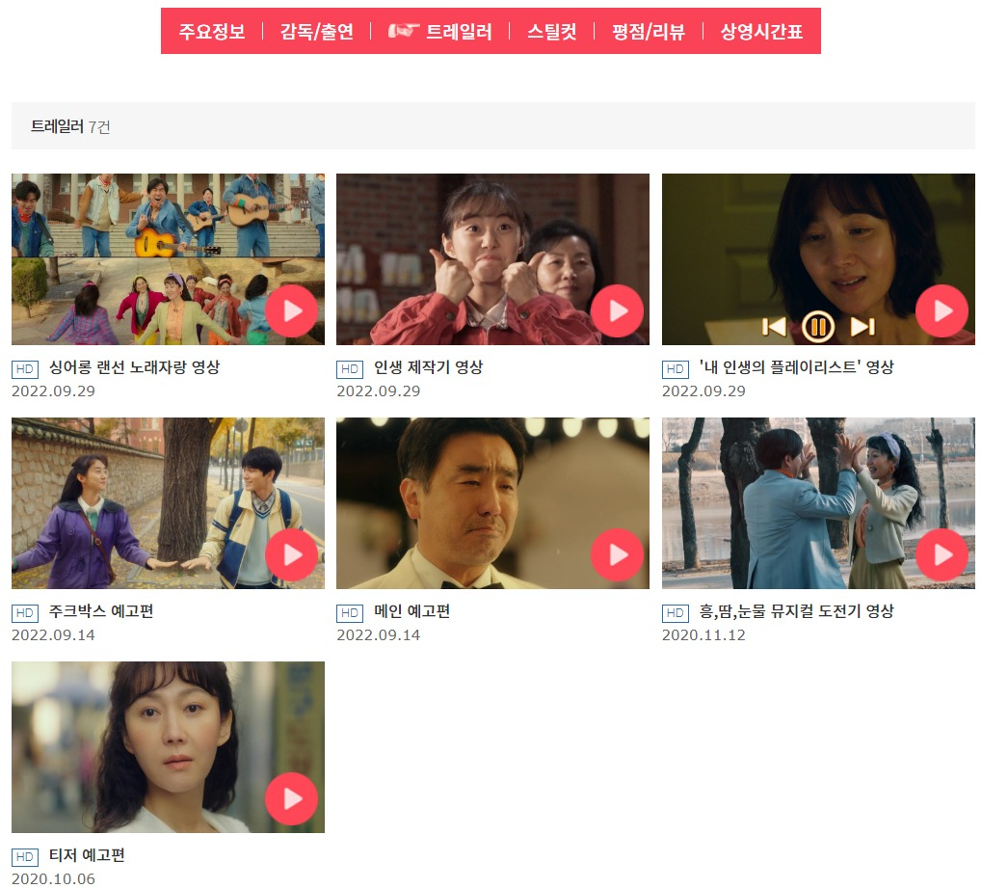
2-2 트레일러

Slide 18

2-2 스틸컷

Slide 19
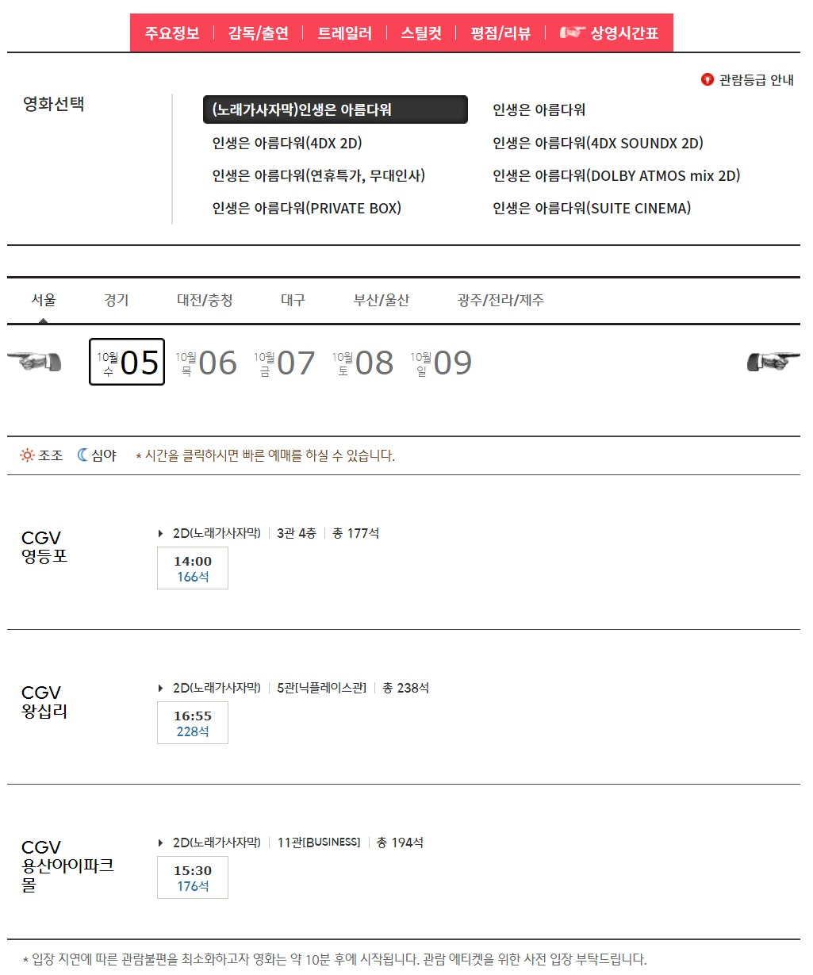
2-2 상영시간표
정렬 우선 순위
1. 영화(포맷)
2. 지역
3. 일자
시간을 클릭하면 해당 영화, 지역, 일자, 상영관, 시간이 선택되어 예매로 이동됨.

